Slide 1

PAQUETE DE SOLUCIÓN PLANEACIÓN ESTRATÉGICA
PROGRAMA PARA LA SOCIEDAD CIVIL DE USAID

Slide 2
AGENDA
  I. INTRODUCCIÓN AL PROGRAMA PARA LA SOCIEDAD CIVIL
  II. ESTRUCTURA DEL PAQUETE DE SOLUCIÓN
  III. PROBLEMÁTICA
  IV. INTRODUCCIÓN
  V. METODOLOGÍA
  CONTENIDOS
    OBJETIVO GENERAL
  OBJETIVOS ESPECÍFICOS
  RECURSOS INTERNOS
  RECURSOS Y FORMATOS PARA LA PLANEACIÓN ESTRATÉGICA
  VII. CONCLUSIÓN
  VIII. ANEXOS
TABLA DE CONTENIDO

Slide 3
INTRODUCCIÓN AL PROGRAMA PARA LA SOCIEDAD CIVIL (CSA)
El Programa para la Sociedad Civil (CSA), implementado por Social Impact (SI), es un programa de la Misión bilateral de la Agencia de los Estados Unidos para el Desarrollo Internacional en México (USAID/México).
CSA está diseñado con el objetivo de impulsar la sustentabilidad de un conjunto de organizaciones, fundaciones y fortalecedoras de la sociedad civil en México, y para fortalecer la capacidad institucional de ellas.
El programa apoya a organizaciones, fundaciones y fortalecedoras de la sociedad civil en México, haciendo hincapié en los estados fronterizos del norte del país en la implementación de sus agendas de desarrollo relacionadas con la prevención de crimen y la violencia, la reforma de la justicia penal y los derechos humanos.

Slide 4
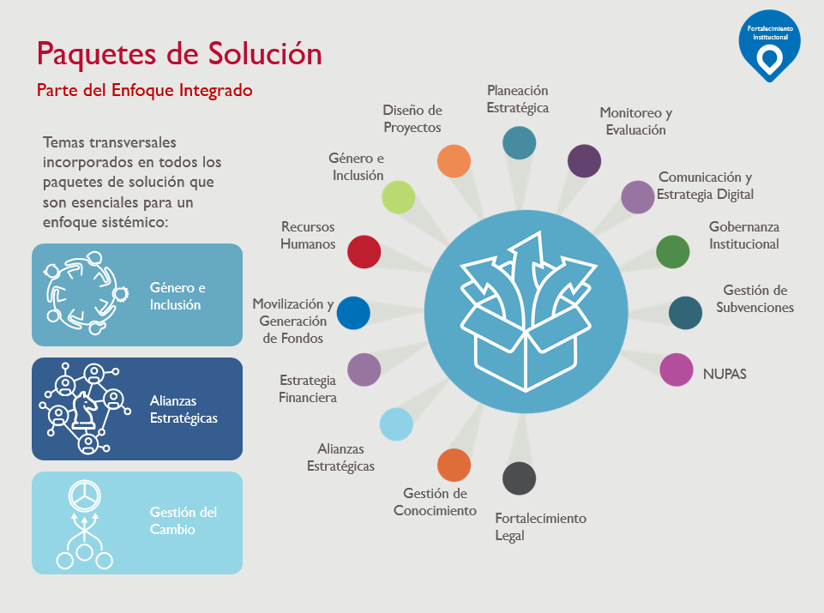
ESTRUCTURA DE LOS PAQUETES DE SOLUCIÓN

Slide 5
INTRODUCCIÓN A LA PLANEACIÓN ESTRATÉGICA
Se busca la construcción de capacidades para que las organizaciones puedan analizar el sistema que compone su causa, identificar opciones de transformación a partir de su intervención y diseñar las estrategias más efectivas para lograrlo
La planeación estratégica es la vía para contar con insumos apropiados para revisar, y en su caso, actualizar la respectiva teoría de cambio, y las visiones y misiones organizacionales.

Slide 6
METODOLOGÍA
Los contenidos del paquete de solución se han diseñado con la intención de que la consultora o consultor u organización que implemente el paquete de solución cuente con las herramientas necesarias y pueda desarrollar los documentos y entregables deseados. Los elementos básicos a desarrollar son:
Plan de trabajo
Carta descriptiva
Los formatos pueden ser:
Taller
Acompañamiento
a distancia
Webinar
Video el
línea
Mentoría

Slide 7
CONTENIDOS
Objetivo general
Facilitar un proceso participativo en el que las OSC diseñen una visión de largo plazo y generen las herramientas y habilidades necesarias para tomar decisiones fundamentadas, de forma eficiente y alineadas a su misión de impacto.
Objetivos específicos
Generar capacidad de análisis del sistema local para cada organización.
Facilitar la apropiación de herramientas para la planeación y lograr una mayor visibilidad en cuanto a roles y responsabilidades de las y los integrantes del equipo de la OSC.
Favorecer el desarrollo de procesos de planeación estratégica que conduzcan a las organizaciones a generar claridad en alianzas estratégicas y estructura de recursos que faciliten actuar de forma efectiva, coordinada y complementaria en la consecución de su objeto social.

Slide 8
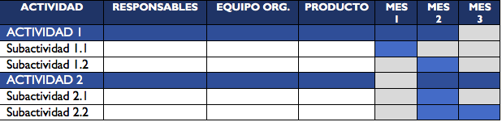
RECURSOS INTERNOS
Plan de trabajo
La persona que liderará el proceso de planeación estratégica deberá desarrollar un plan de trabajo. A continuación, se presentan referencias base de cómo generarlo:
Actividad y subactividades
Tiempo de desarrollo (en horas, días, semanas, o meses)
Responsables (Equipo facilitador + consultores/as expertos/as)
Equipo de la organización que debe estar presente
Productos / Entregables por actividad
Un formato muy común para presentar un Plan de Trabajo es una tabla Gantt:

Slide 9
RECURSOS INTERNOS
2. Carta descriptiva
Una carta descriptiva pretende agrupar en una sola tabla, las acciones que se llevarán a cabo durante una sesión de aprendizaje y generación de capacidades.

Slide 10
RECURSOS INTERNOS
3. Las modalidades
Referente a la modalidad, como se mencionó previamente, existen: mentoría, taller, acompañamiento a distancia, webinar o video en línea.
 | Descripción | Sesiones
Mentoría | Este proceso se centra en la generación y/o fortalecimiento de capacidades para la planeación. Se recomienda un acompañamiento presencial durante las primeras actividades, como son las de análisis sistémico de la OSC y de su situación interna, así como de la definición de objetivos y estrategias para su integración en un plan estratégico. | Las sesiones pueden ser más largas, alrededor de 16-18 horas divididas en distintas sesiones.
Taller | Esta modalidad se centra en la generación y/o fortalecimiento de capacidades. La diferencia con la modalidad anterior es que puede incluir la participación de diversas organizaciones quienes tendrán acceso a los mismos contenidos. | Las sesiones sugeridas no deberían de pasar de 4 hrs. por sesión,, con un máximo de 12 horas presenciales.
Acompañamiento a distancia | Esta modalidad se realiza mediante un servicio de comunicación de audio y video por internet y son a distancia. Las actividades se pueden complementar por correo electrónico con retroalimentación por parte de la persona implementadora. | Se sugiere sesiones de 1.5 a 2 hrs, si la temática lo requiere pueden realizarse dos o más sesiones.
Webinar | El webinar es una modalidad de video en línea sincrónico. Esta permite la interacción con las personas participantes a través de chat o micrófono. La plataforma de comunicación deberá idealmente permitir la transmisión de video del facilitador/a así como la presentación correspondiente. | La duración recomendada para cada sesión es de 1.5 hrs, si la temática lo requiere pueden realizarse dos o más sesiones.
Video en línea | El video en línea es una modalidad de aprendizaje asincrónico. Esta no permite la interacción con las y los participantes por lo que los ejercicios deberán considerar la posibilidad de ser autoevaluados por la OSC. La plataforma de comunicación deberá idealmente grabar el video del facilitador/a así como la presentación correspondiente en un formato ampliamente compatible. | La duración recomendada para cada video es de 1 a 1.5 hrs, si la temática lo requiere pueden realizarse dos o más sesiones.

Slide 11
RECURSOS INTERNOS
4. Perfiles de participantes
Personas colaboradoras de la organización con cargos directivos y operativos.
5. Materiales requeridos
Rotafolios – puede tener impreso contenido descrito en las Cartas Descriptivas.
Presentaciones de contenido basado en el ejercicio de Mapeo de Actores en el diagnóstico previo de la OSC.
Lista de asistencia
Cuestionarios de satisfacción
Proyector
Computadora
Post-its.
Plumones.
Masking tape.
Servicio de café y botanas

Slide 12
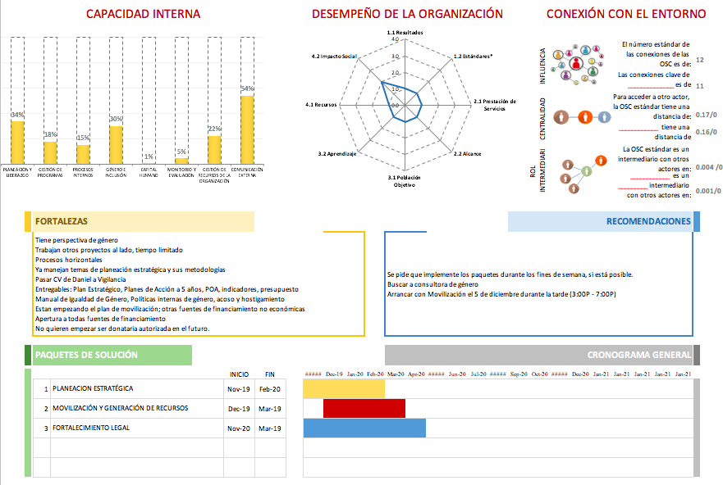
RECURSOS Y FORMATOS PARA LA PLANEACIÓN ESTRATÉGICA
1. Diagnóstico organizacional
Se refiere al empleo de herramientas para contar con un diagnóstico sobre la situación de la organización, sus necesidades y objetivos en torno a la implementación de la planeación estratégica.
a. Diagnóstico CSA
b. Matriz FODA
Fortalezas
Oportunidades
Debilidades
Amenazas

Slide 13
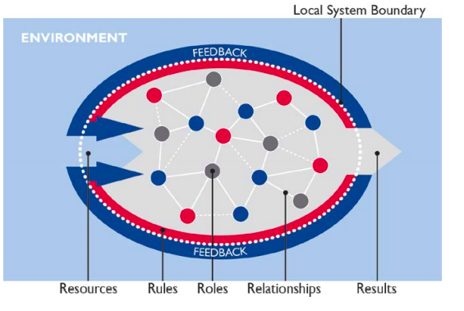
RECURSOS Y FORMATOS PARA LA PLANEACIÓN ESTRATÉGICA
2. Pensamiento sistémico
El pensamiento sistémico es una forma de llevar a cabo un análisis del contexto y sistema en el que encuentra una organización. Evalúa las distintas partes y actores que se interrelacionan entre si y forman una situación específica.
a. Marco 5Rs USAID
Fuente: https://usaidlearninglab.org/sites/default/files/resource/files/transforming_market_systems_tms_and_5rs_case_story_8-22-2018.pdf

Slide 14
RECURSOS Y FORMATOS PARA LA PLANEACIÓN ESTRATÉGICA
3. Teoría de cambio
Marco conceptual para representar de forma gráfica una lógica causal de un impacto esperado. Dicho marco permite hacer un rastreo y narrativa de cómo los insumos y actividades que realiza una organización se traducen o no en resultados positivos e impacto en la población objetivo.

Slide 15
RECURSOS Y FORMATOS PARA LA PLANEACIÓN ESTRATÉGICA
4. Canvas de modelo negocio social
Un modelo de negocio describe la forma en que una organización crea, entrega y captura valor. Este modelo se puede llevar a cabo mediante un canvas de negocio social, es una herramienta que permite analizar la operación de una organización con una visión estratégica.

Slide 16
RECURSOS Y FORMATOS PARA LA PLANEACIÓN ESTRATÉGICA
5. Plan de acción
El plan de acción busca volver operativas las líneas estratégicas de la organización, mediante la consolidación de objetivos estratégicos y, a su vez, especificar las acciones clave a realizar para cumplir dichos objetivos. Un plan de acción deberá incluir:
  Líneas estratégicas definidas por la organización, los cuales requieren:
    Persona responsable de dicho objetivo
    Indicador de realización
    Línea base
    Especificación trimestral del tiempo en el que se hará
    Nivel de avance trimestral
    b. Para cada objetivo estratégico se requiere determinar las Acciones clave a realizar, incluyendo:
Personal encargado de dicha acción
Indicador de realización
Línea base
Especificación trimestral del tiempo en el que se hará
Nivel de avance trimestral

Slide 17
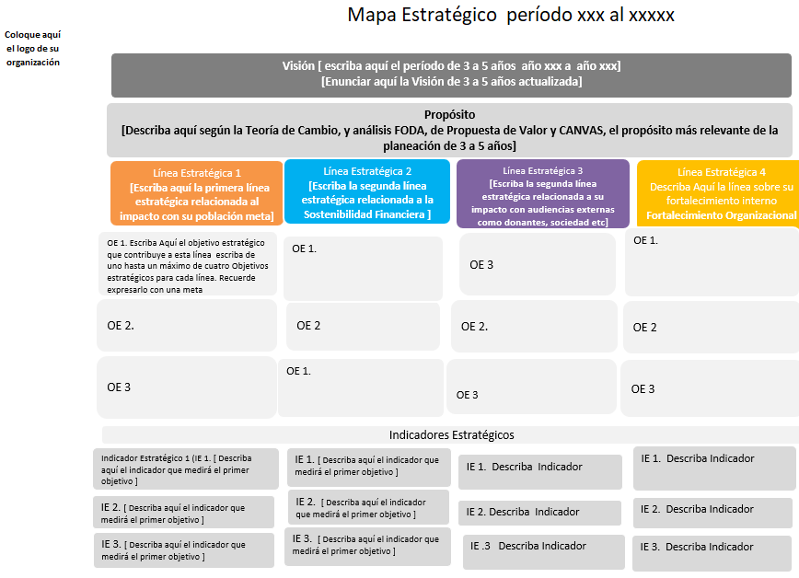
RECURSOS Y FORMATOS PARA LA PLANEACIÓN ESTRATÉGICA
6. Mapa Estratégico
Se refiere al desarrollo de las Líneas Estratégicas de la organización, así como sus objetivos estratégicos e indicadores estratégicos. A continuación, se proporciona una plantilla.

Slide 18
RECURSOS Y FORMATOS PARA LA PLANEACIÓN ESTRATÉGICA
7. Plan operativo anual
Se refiere a la planeación de las actividades cotidianas por parte de las y los colaboradores para que, a lo largo del año, se logre una contribución sustantiva a la planeación estratégica.
Se sugiere hacer una gráfica de Gantt, con los meses que se planea realizar las actividades y aquellos en los que se va a evaluar:

Slide 19
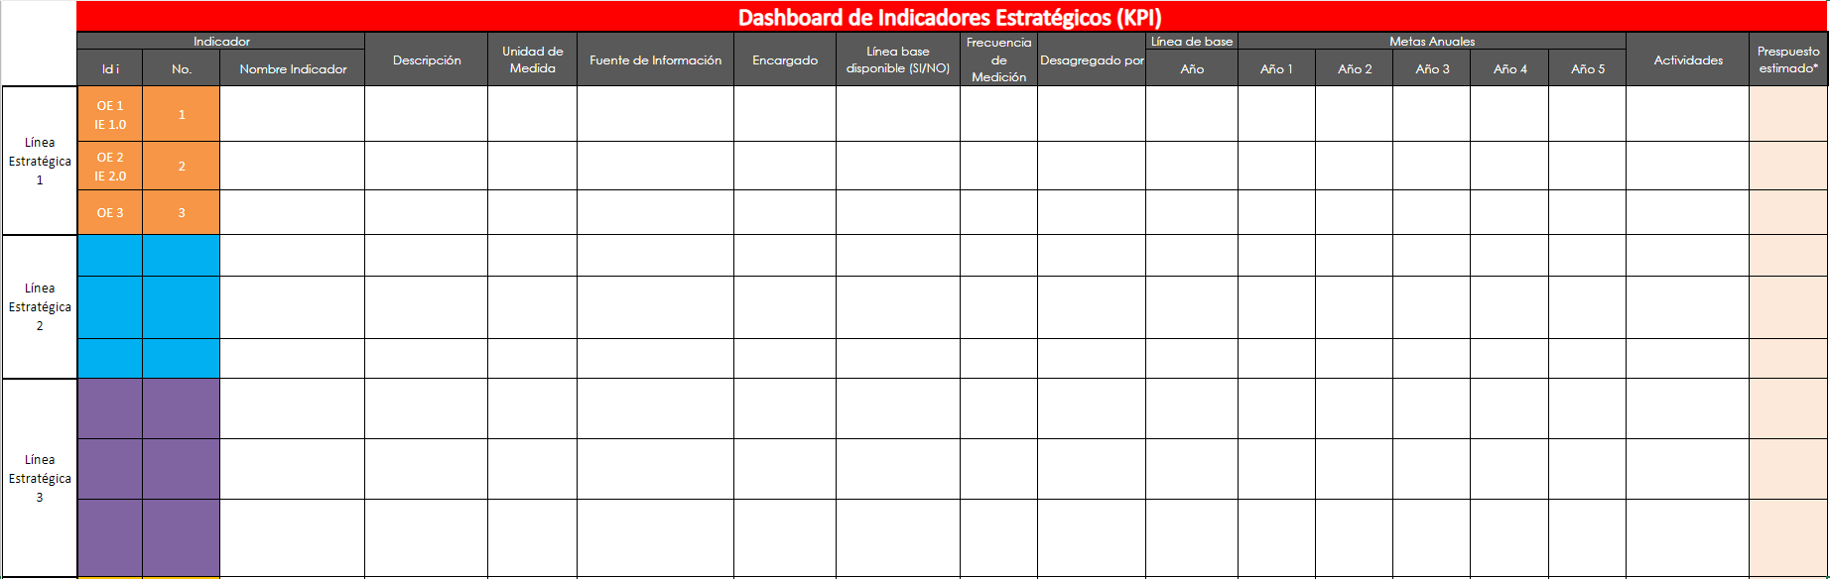
RECURSOS Y FORMATOS PARA LA PLANEACIÓN ESTRATÉGICA
8. Desarrollo de Indicadores Estratégicos (KPIs)
Se refiere al diseño de indicadores estratégicos al nivel organizacional para medir los avances logrados de acuerdo con las líneas estratégicas definidas en el Mapa Estratégico.
Se sugiere llenar la siguiente plantilla, el Dashboard de Indicadores Estratégicos (KPIs).

Slide 20
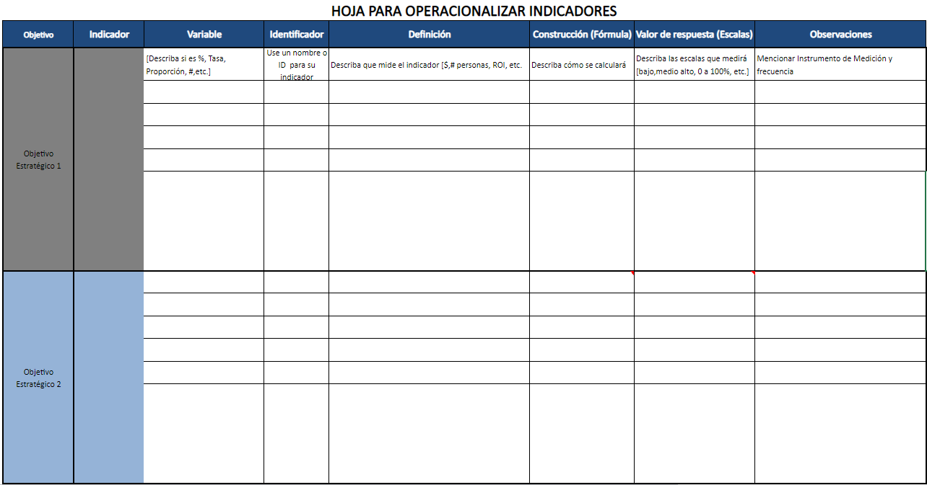
RECURSOS Y FORMATOS PARA LA PLANEACIÓN ESTRATÉGICA
9. Operacionalización de Indicadores
Se refiere a la definición de variables, identificadores, definiciones, fórmulas y el valor de la respuesta (escala) por indicador estratégico (KPIs), para que sea posible darles seguimiento de manera operativa. Se sugiere llenar la siguiente plantilla, la Hoja para Operacionalizar Indicadores.

Slide 21
RECURSOS Y FORMATOS PARA LA PLANEACIÓN ESTRATÉGICA
10. Mapeo de actores y alianzas estratégicas
La matriz de actores de interés es una herramienta, que complementa el Mapeo de Actores realizado en el diagnóstico realizado por USAID, para gestionar los actores de interés dentro del sistema de la organización.
Se sugiere que sea un documento vivo, lo que quiere decir que se debe de actualizar contantemente. El documento ayudará a los miembros del equipo a realizar acercamientos estratégicos con actores y posibles aliados.
Con la intención de que el documento propuesto sea un documento estratégico, se tomó un marco que considera 4 elementos: Identificación de actores, análisis de actores, mapeo y acercamiento y comunicación:

Slide 22
RECURSOS Y FORMATOS PARA LA PLANEACIÓN ESTRATÉGICA
11. Mapeo de actores y alianzas estratégicas
Identificación de actores: se enlista toda la información de contacto de los actores de interés del Proyecto.
Análisis de actores: debe establecer la importancia de los actores de interés analizados, en función de: su interés y alineación con la visión de la organización; su capacidad para influir a conseguir los objetivos de la organización; su posicionamiento ante los objetivos de la organización, ese normalmente es positivo o negativo.

Slide 23
RECURSOS Y FORMATOS PARA LA PLANEACIÓN ESTRATÉGICA
12. Mapeo de actores y alianzas estratégicas
Acercamientos y la comunicación con cada actor: Se sugiere que toda comunicación realizada con actores de interés o posibles aliados sea documentada en minutas y que sean compartidas por miembros estratégicos de la organización.
Matriz: Valuar donde se posiciona el actor con base en su nivel de interés e influencia y mapearlos con base en una matriz, por ejemplo:

Slide 24
RECURSOS Y FORMATOS PARA LA PLANEACIÓN ESTRATÉGICA
13. Planeación financiera
La herramienta de una planeación financiera servirá para darle un contexto numérico a la planeación estratégica. La herramienta básica que se propone, es un presupuesto de al menos un año, para monitorear y evaluar la situación de corto plazo de la organización.
Un presupuesto detallado y preciso. No debe de cambiar, si no solo comparar lo realmente ejecutado con lo presupuestado.

Slide 25
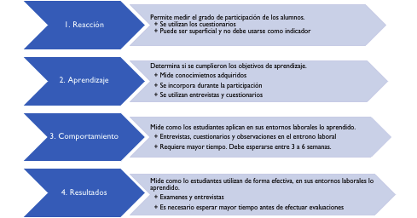
RECURSOS Y FORMATOS PARA LA PLANEACIÓN ESTRATÉGICA
14. Evaluación
En todo proceso pedagógico, es muy valioso contar con un modelo de evaluación, para que el presente paquete y su implementación puedan mejorar con el tiempo.
El Dr. James Kirkparick, plantea la evaluación de los programas de formación tradicional en cuatro niveles, se sugiere que exista una evaluación del proceso de implementación del paquete de solución por parte de las OSC, al menos a un Nivel 2.

Slide 26
CONCLUSIÓN
La planeación estratégica es un proceso de suma importancia para cualquier organización que pretenda trazar caminos para lograr sus metas y objetivos. También es una herramienta que permite revisitar la visión, misión y los impactos a los que se quiere llegar.
El presente paquete de solución, presenta las herramientas necesarias para acompañar a las OSC en su proceso de diseño y seguimiento de objetivos.
La planeación estratégica busca llevar a la organización hacia los resultados deseados y busca contestar tres grandes preguntas: ¿En dónde estamos en este momento?, ¿A dónde queremos ir?, y ¿Cómo vamos a llegar ahí?

Slide 27
ANEXOS
Ver: PAQUETE PLANEACION ESTRATÉGICA.

